Slide 1
کار با کامپیوتر و اینترنت ، آشنایی با نرم افزارهای نظام شبکه
آشنایی مقدماتی با نرم افزار Word2016

Slide 2
مشخصات سند
مشخصات مدرس
تصویر پرسنلی مدرس:
نام ونام خانوادگی مدرس: سمانه وهاب زاده
مدرک تحصیلی:کارشناس پرستاری
موقعیت اشتغال سازمانی مدرس: مدیر مرکز آموزش بهورزی شهرستان سوادکوه ، دانشگاه علوم پزشکی مازندران
مشخصات بسته آموزشی
حیطه درس:
کار با کامپیوتر و اینترنت ، آشنایی با نرم افزارهای نظام شبکه
تاریخ آخرین بازنگری: 15 اردیبهشت 1399
نوبت تهیه : 1
نام فایل:co-Ashnayi-ba-narmafzar-Word2-Edi1

Slide 3
اهداف آموزشی
انتظار می رود فراگیر پس از مطالعه این فصل بتواند:
شیوه کار با متن و تنظیمات قسمت فونت و پارگراف را بشناسد و به درستی انجام دهد .
نحوه انتخاب متن را به درستی انجام دهد .
حذف متن را به درستی انجام دهد .
کپی کردن و انتقال متن را به درستی انجام دهد .
اندازه فونت را به درستی تغییر دهد .
فونت متن را به درستی تغییر دهد .
تغییر رنگ فونت متن را به درستی انجام دهد .
استفاده از دستورات جلوه نمایی را بشناسد و به درستی انجام دهد .
توانایی مرتب سازی متن را به درستی انجام دهد .
ترازبندی متن ها را بشناسد و به درستی انجام دهد.

Slide 4
اهداف آموزشی
انتظار می رود فراگیر پس از مطالعه این فصل بتواند:
روش تغییر فاصله بین خط ها در Word را فراگیرد و به درستی انجام دهد .
تنظیم فاصله بین پاراگراف ها در Word و به درستی انجام دهد.
توانایی بولت گذاری در Word را کسب نماید و به درستی انجام دهد.
نحوه شماره گذاری صفحات در Word را بشناسد و به درستی انجام دهد.
افزایش یا کاهش میزان تورفتگی سطح لیست ها در Word به درستی انجام دهد .

Slide 5
فهرست عناوین آموزشی
کار با متن و تنظیمات قسمت فونت و پارگراف
انتخاب متن در Word
حذف متن در Word
کپی کردن و انتقال متن در Word
تغییر اندازه فونت در Word
تغییر فونت متن در Word
تغییر رنگ فونت متن در Word
استفاده از دستورات جلوه نمایی
مرتب سازی
ترازبندی
روش تغییر فاصله بین خط ها در Word

Slide 6
فهرست عناوین آموزشی
کار با متن و تنظیمات قسمت فونت و پارگراف
تنظیم فاصله بین پاراگراف ها در Word
بولت گذاری در Word
شماره گذاری در Word
افزایش یا کاهش میزان تورفتگی سطح لیست ها در Word

Slide 7
مقدمه
نرم افزار Word از جمله نرم افزارهای ارائه شده توسط شرکت مایکروسافت است که در بسته نرم افزاری آفیس قرار می گیرد. با استفاده از این نرم افزار و ابزارهای موجود، شما می توانید متون خود را ویرایش کرده، قالب بندی کنید و در قسمت های مورد نیاز، تصاویر، نمودار و سایر اشیای بصری را قرار دهید. نرم افزارWord را می توان بهترین نرم افزار ویرایشگر متن تحت سیستم عامل ویندوز دانست که علاوه بر کاربری آسان، امکانات فراوانی را در اختیار کاربر قرار می دهد و کاربران می توانند به سادگی و با کمی زمان، به تمامی ابزارهای موجود تسلط پیدا کرده و متون خود را آماده کنند.

Slide 8
فصل دوم
کار با متن و تنظیمات قسمت فونت و پارگراف

Slide 9
انتخاب متن در Word
قبل از اینکه متنی را از نقطه ای در سند به مکان دیگری در سند جایجا کنید و همینطور پیش از آنکه قالب بندی متنی را تغییر بدهید ابتدا باید آن را انتخاب کنید. برای انتخاب متن با ماوس بر روی آن کلیک کنید و با کشیدن ماوس بر روی متن و رها کردن در انتهای متن آن را انتخاب نمایید. متنی که در حالت انتخاب باشد هایلایت می شود و از سایر متن ها متمایز می گردد.
حذف متن در Word
برای حذف متن ها چندین روش وجود دارد
با استفاده از دکمه Backspace در صفحه کلید متن حرف به حرف حذف می شود. دکمهBackspace به سمت چپ حذف را انجام میدهد.
دکمه Delete متن را حرف به حرف و به سمت راست حذف می کند.
می توانید متنی را انتخاب کنید و با یکبار فشردن دکمه Delete همه آن متن را یکجا حذف کنید.

Slide 10
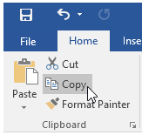
کپی کردن و انتقال متن در Word
➊ ابتدا متنی را که قصد کپی کردنش را دارید، انتخاب کنید.
➋ در تب Home بر روی دستورCopy کلیک کنید. همچنین می توانید از کلیدهای ترکیبی Ctrl+C در صفحه کلید استفاده نمایید.
➌ نشانگر درج متن را در محلی که می خواهید متن در آنجا چسبانده شود قرار دهید.

Slide 11
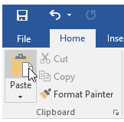
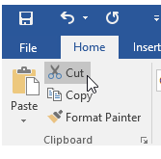
کپی کردن و انتقال متن در Word
➍ در تب Home بر روی دستورPaste کلیک کنید. همچنین می توانید از کلیدهای ترکیبی Ctrl+V بر روی صفحه کلید استفاده نمایید.
➎ متن چسبانده شده ظاهر می گردد.
به جهت انتقال متن همین روش رو اعمال میکنیم ولی بجای Copy از دستور cut استفاده می کنیم.

Slide 12
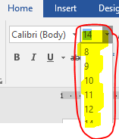
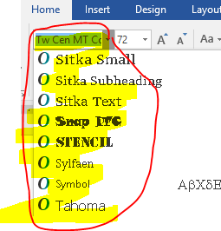
تغییر اندازه فونت متن در Word
➊ ابتدا متنی که قصد ویرایش آن را دارید، انتخاب کنید.
➋ در تب Home بر روی کادر باز شدنی دستورFont size کلیک کنید. از لیست ظاهر شده یکی از اندازه ها را انتخاب کنید. اگر اندازه مورد نظرتان در لیست وجود نداشته باشید می توانید بصورت دستی اندازه فونت را تایپ کنید و سپس اینتر را بفشارید. اندازه فونت متن انتخاب شده تغییر خواهد کرد.
تغییر فونت متن در Word
➊ ابتدا متنی را که قصد ویرایش فونت آن را دارید، انتخاب کنید.
➋ در تب Home بر روی کادر باز شدنی دستور Font کلیک کنید. یک لیست از فونتهای موجود به شما نمایش داده می شوند.
➌ فونت مورد نظرتان را از لیست انتخاب کنید.

Slide 13
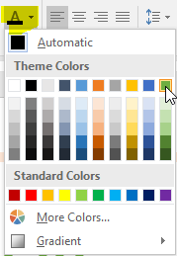
تغییر رنگ فونت متن در Word
در تب Home بر روی کادر باز شدنی دستور Font Color کلیک کنید. لیست رنگ ها به شما نمایش داده می شود.
استفاده از دستورات
Bold, Italic وUnderline
Bold : به جهت درشت کردن متن
I : به جهت کج کردن متن
U : به جهت زیرخط دار کردن متن

Slide 14
گزینه بعدی در بخش فونت عبارتست از گزینهStrikethrough به شکل abc که برای کشیدن خط روی حروف استفاده می شود که برای کشیدن بر روی عبارات و جملات نادرست کاربرد دارد.
ابزارهایSubscript به شکلX2 که عبارات را در زیر خط زمینه خواهد برد و دیگری SuperScript به شکل X2 برای حالتی که بخواهیم عباراتی را در بالای خط زمینه ببریم.
آیکون بعدیText Highlight Color نام دارد که برای رنگ آمیزی پس زمینه حروف و کلمات کاربرد دارد .
در آخرین ابزار این بخش با گزینهFont Icon آشنا می شویم که برای تغییر رنگ قلم و فونت کارایی دارد که با انتخاب فلش کناری این گزینه می توان رنگ های مختلفی را از این قسمت انتخاب نمود.

Slide 15
تغییر سمت متون : در زبان انگلیسی نوشتن متون از سمت چپ به راست انجام می شود ولی در زبان فارسی این کار از سمت راست به چپ انجام می شود، دو گزینه بعدی اینکار را برای ما انجام خواهند داد.
گزینهSort برای تنظیم ترتیب حروف و پاراگراف ها کاربرد دارد.
از آیکون کم کاربردShow/Hide برای مخفی و آشکار کردن سمبول های درون یک پاراگراف استفاده می شود.

Slide 16
چهار گزینه بعدی شامل ابزارهای ترازبندی می باشد که با کلیدهای ترکیبی معادل آنها عبارتند از :
1- گزینه : Align Text Left موجب چپ چین شدن خطوط می گردد (Ctrl+ L )
2- گزینه : Center موجب وسط چین شدن خطوط می گردد. (Ctrl+E )
3- گزینه Align Text Right : موجب راست چین خطوط می گردد. (Ctrl+R )
4- گزینه: justify که برای ترازبندی در دو طرف خطوط به کار می روند. (Ctrl+ J )

Slide 17
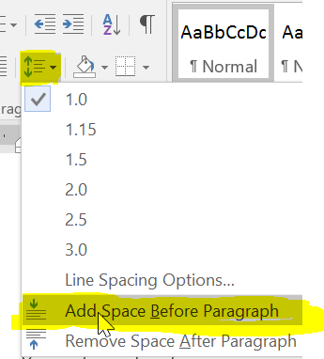
روش تغییر فاصله بین خطها در Word
در تب Home بر روی دستورLine and Paragraph Spacing کلیک کنید. سپس از کادر باز شده فاصله Word نظر را انتخاب کنید.
تنظیم فاصله بین پاراگرافها در Word
در تب Home بر روی دستورLine and Paragraph Spacing کلیک کنید. از کادر باز شده گزینه هایAdd Space Before Paragraph و یا Remove Space After Paragraph را انتخاب کنید. در این مثال ما گزینه Add Space Before Paragraph را انتخاب می کنیم.

Slide 18
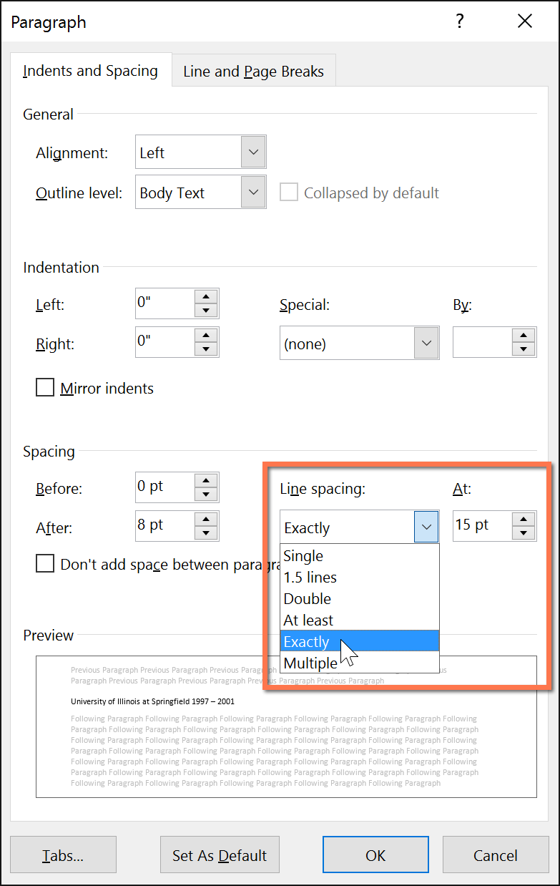
تنظیم دقیق فاصله بین خطها در Word
Exactly: وقتی این گزینه را انتخاب می کنید، فاصله بین خطها با واحد اندازه گیریPoint مقدار دهی می شود. درست مانند وقتی که سایز فونتها را تعیین می کنید، در اینجا هم می توانید فاصله بین خطها را با دقت بیشتری انتخاب کنید.
At least: این گزینه هم مشابه گزینهExactly می باشد، و به شما اجازه می دهد تا فاصله بین خطها را بر اساس واحد اندازه گیری Point تعیین نمایید. اگرچه، اگر در یک خط متنهایی با اندازه های متفاوت داشته باشید، فاصله بین خطها بر اساس بزرگترین اندازه متن تعیین می شود.
Multiple: این گزینه به شما امکان می دهد تا تعداد خطهای فاصله را که میخواهید را تایپ کنید.

Slide 19
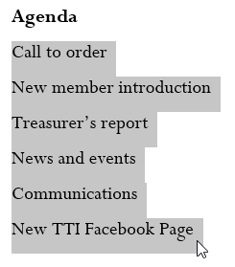
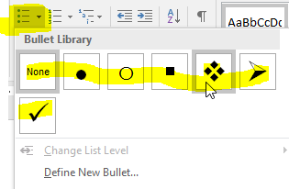
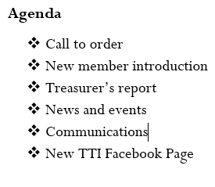
لیست ها Lists
روش ایجاد یک لیست گلوله ای (Bullets گذاری )
➊ ابتدا متنی را که می خواهید آنرا به شکل لیست قالب بندی کنید، را انتخاب نمایید.
➋ در تبHome بر روی کادر باز شدنی کنار دستورBullets کلیک کنید.
➌ نشانگر ماوس را بر روی نماد Word نظرتان برای لیست بندی ببرید. یک پیش نمایش در سند شما نمایان می شود. حالا نماد مورد نظرتان را جهت لیست بندی با کلیک کردن انتخاب کنید.
➍ متن شما بصورت لیست گلوله ای قالب بندی می گردد.

Slide 20
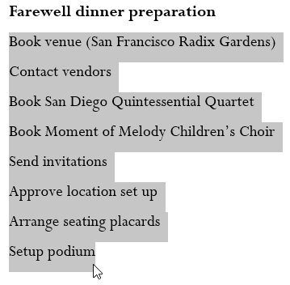
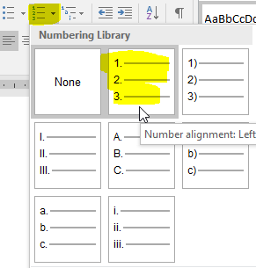
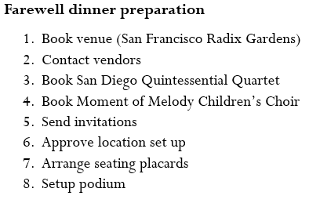
روش ایجاد یک لیست شماره گذاری شده
روش ایجاد لیست شماره گذاری شده در Word
➊ ابتدا متنی را که می خواهید آنرا شماره گذاری کنید، را انتخاب نمایید.
➋ در تب Home بر روی کادر باز شدنی کنار دستور Numbering کلیک کنید. یک مجموعه انتخاب از نحوه شماره گذاری برای شما باز می شود.
➌ با حرکت ماوس بر روی هر کدام از گزینه ها، پیش نمایشی از آن در سند Word شما نمایان می شود. گزینه مورد نظرتان را با کلیک کردن بر روی آن انتخاب نمایید.
➍ متن شما بصورت یک لیست شماره گذاری شده قالب بندی می شود.

Slide 21
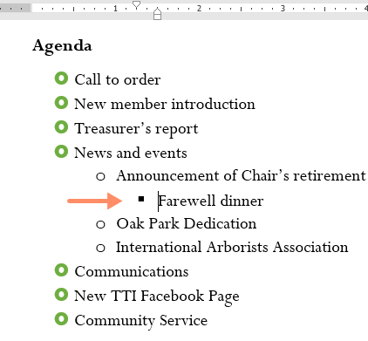
روش افزایش یا کاهش میزان تورفتگی
سطح های لیستها
برای تنظیم نمایشی بهتر در لیست های چند سطحی می توانید میزان دندانه های هر سطح را افزایش و یا کاهش دهید. برای انجام این کار چندین روش وجود دارد که در ادامه به آنها می پردازیم.
برای افزایش دندانه، ابتدا نشانگر درج متن را در ابتدای خط مربوطه قرار دهید و سپس کلید TAB را به تعداد بزنید تا به اندازه مورد نظرتان برسید.
شما همچنین می توانید با استفاده از دستورات Increase Indent و Decrease Indent اندازه دندانه ها را افزایش و یا کاهش دهید.

Slide 22
نتیجه گیری
با یادگیری مباحث این بخش قادر خواهید بود متن های طولانی و مقالات را با رعایت ترازبندی ها و قوانین نگارش مقالات انجام دهیم و متن ها را با رنگ بندی های مناسب و اندازه های مناسب تایپ کنیم که در این درس با مفاهیم انتخاب متن ، حذف متن ، کپی کردن و انتقال متن ، تغییر اندازه فونت ، تغییر فونت متن ، تغییر رنگ فونت متن ،استفاده از دستورات جلوه نمایی ، مرتب سازی ، ترازبندی ، روش تغییر فاصله بین خط ها ، تنظیم فاصله بین پاراگراف ها ، بولت گذاری، شماره گذاری و افزایش یا کاهش میزان تورفتگی سطح لیست ها آشنا شدیم.

Slide 23
پرسش و تمرین
دو پاراگراف متن 3خطی با رعایت تورفتگی اول هر پاراگراف بنویسید.
لیست اسامی 5 نفر را بصورت شماره گذاری اتوماتیک بنویسید.
فاصله بین سطرها در تمرین شماره 1 به اندازه 1.5 سانتیمتر تنظیم شود .

Slide 24
فهرست منابع
حیدری ، س. کتاب ICDL گواهینامه بین المللی کاربری کامپیوتر سطح یک ، تهران، موسسه فرهنگی هنری دیباگران تهران ، ۱۳98
موسوی ، ع. کتاب ICDL سطح یک ، تهران ، انتشارات صفار، ۱۳98
سبزعلی گل ، م . کتاب ICDL سطح دو ، تهران ، انتشارات صفار، ۱۳98
وب سایت خوش آموز www.khoshamoz.ir

Slide 25
لطفا نظرات و پیشنهادات خود پیرامون این بسته آموزشی را به آدرس زیر ارسال نمایید.
دانشگاه علوم پزشکی و خدمات بهداشتی درمانی استان مازندران ، معاونت بهداشتی
یا
پست الکترونیک shbsav@gmail.com

